Slide 1

Vantagens económicas
Introdução
Neste subtema irá ser apresentadas várias vantagens na parte económica que o teletrabalho permitiu, que antes deste existir não eram possíveis, desde as empresas aos trabalhadores

Slide 2
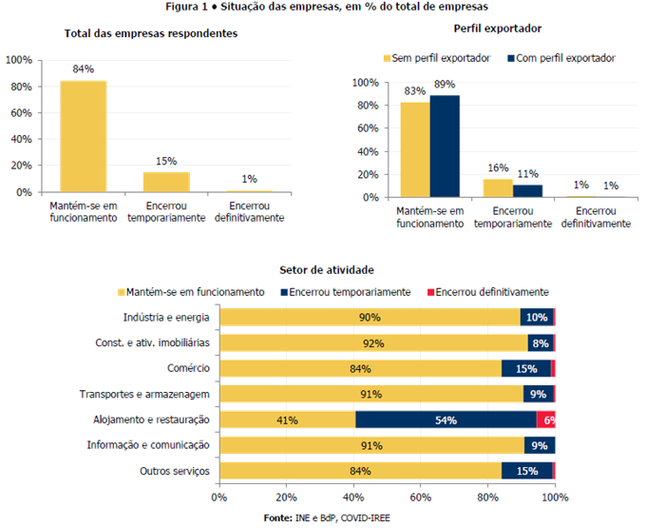
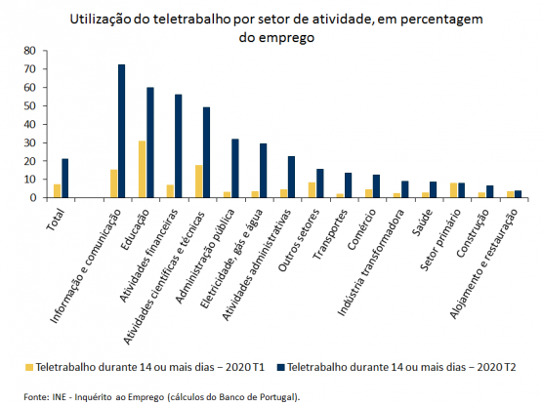

Slide 3

Vantagens económicas para as empresas
Redução das despesas ao minimizar ou não haver de todo um espaço físico da empresa e este ser todo online
Maior flexibilidade para contratações de trabalhadores e gestão de horários que pode permitir alguma poupança ao fazer horários reduzidos
O teletrabalho também permite fazer contratações pelo globo mais facilmente e encontrar os melhores profissionais para cada área

Slide 4
Vantagens económicas para os trabalhadores
Os custos e despesas são reduzidos. Poupa-se em deslocações e refeições que teriam de se fazer fora de casa

Slide 5
Bibliografia
https://www.doutorfinancas.pt/utilidades/teletrabalho-vantagens-e-desvantagens/
https://www.bportugal.pt/sites/default/files/styles/content_50_perct/public/imagens/group/ei_20201002_grafico_pt.png?itok=uAl1ymkH
https://gee.gov.pt/images/1_Flache_2020/e_maio_2020/12.png
https://www.bportugal.pt/sites/default/files/styles/content_50_perct/public/imagens/group/ei_20201030_grafico_pt.png?itok=zUmQX2tV

